Slide 1
Git e GitHub

Slide 2
Temas
1
2
Repositórios remotos
Passo a passo
3
4
Colocando em prática
Mochila do Viajante

Slide 3
Mochila do Viajante

Slide 4
Temas
1
2
Viagem para onde?
O que carregamos em nossa mochila?
3
4
Qual modelo de mochila vamos usar?
Quando chegamos ao nosso destino...

Slide 5
Viagem para onde?
1

Slide 6
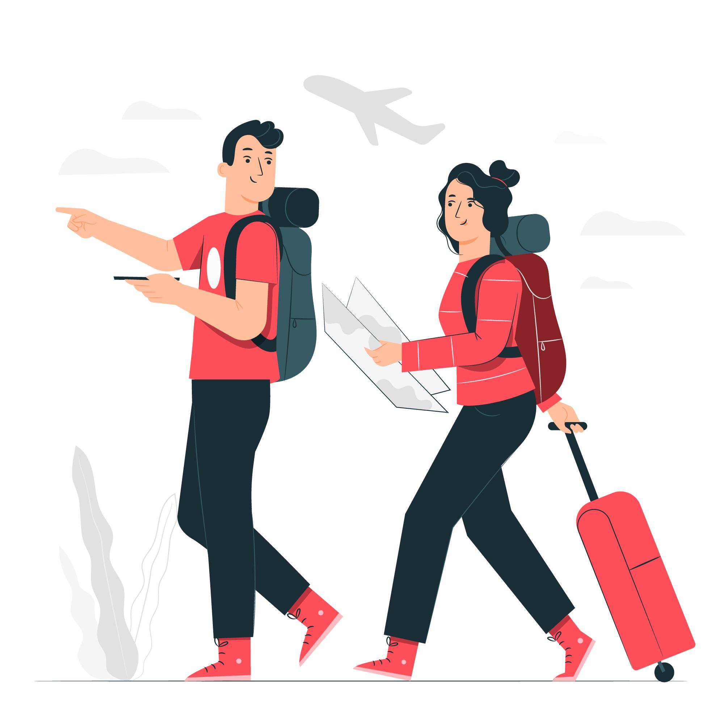
A Viagem
Durante os encontros que vamos ter, estaremos viajando através de diferentes conceitos, muitos dos quais se inter-relacionam e formam um todo.
A viagem será composta por trechos (módulos) que estão interligados e nos permitirão chegar ao destino.

Slide 7
O que carregamos em nossa mochila?
2

Slide 8

A Mochila
Durante os encontros estaremos viajando por diferentes conceitos que muitos se inter-relacionam e formam um todo.
A viagem será composta por trechos (módulos) que estão interligados e nos permitirão chegar ao destino.
Em nossa mochila guardaremos momentos, conceitos, exercícios e as relações que encontramos na viagem.

Slide 9
A Mochila +
Links para ler:
Link 1 -> Artigo muito valioso onde são mencionadas as diferentes razões pelas quais tomar notas melhora a capacidade de aprendizagem.
Link 2 -> Este outro artigo oferece várias técnicas interessantes a serem observadas.
Por que usar? Este exercício para fazer anotações ajuda?
Está cientificamente comprovado que os processos mentais envolvidos na capacidade de resumir um conceito e traduzi-lo em qualquer formato melhora muito sua capacidade de aprendizagem.

Slide 10
Qual modelo de mochila vamos usar?
3

Slide 11

Mochila ❤ Github
Estaremos fazendo o nosso registro de viagem no Github.
O Github nos permitirá manter um registro organizado e limpo dos eventos que acontecem na viagem.

Slide 12
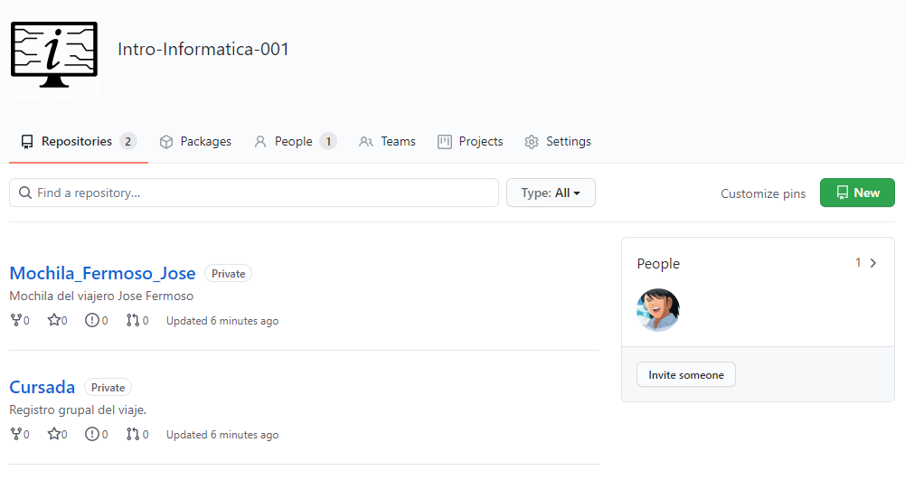
Mochila ❤ Github
Estrutura global de viagens no Github
Mochila individual para cada pessoa.
A melhor equipe do mundo.
Mochila do curso em grupo.

Slide 13
Mochila ❤ Github
Estrutura de viagem detalhada no Github
Mochila individual
-> Existe um arquivo com uma série de perguntas a serem respondidas por turma (aluno).
Curso
-> Uma pasta por turma (professor).
-> Um arquivo com o nome de cada aluno com as resoluções dos exercícios (aluno).

Slide 14
Quando chegamos ao nosso destino...
4

Slide 15
O Destino
Quando chegarmos ao destino (fim do curso) carregamos muitos conceitos com bases muito sólidas em nossa mochila, teremos um registro dos exercícios realizados com feedback e também teremos trabalhado com Git continuamente. É algo que, sem dúvida, nos servirá ao longo de nossa trajetória profissional.

